Slide 1


Capture The Flag
Кобяк Михаил
РТУ МИРЭА

Slide 2

Whoami
Михаил
БИСО-01-22
Играю в CTF со школы

Slide 3

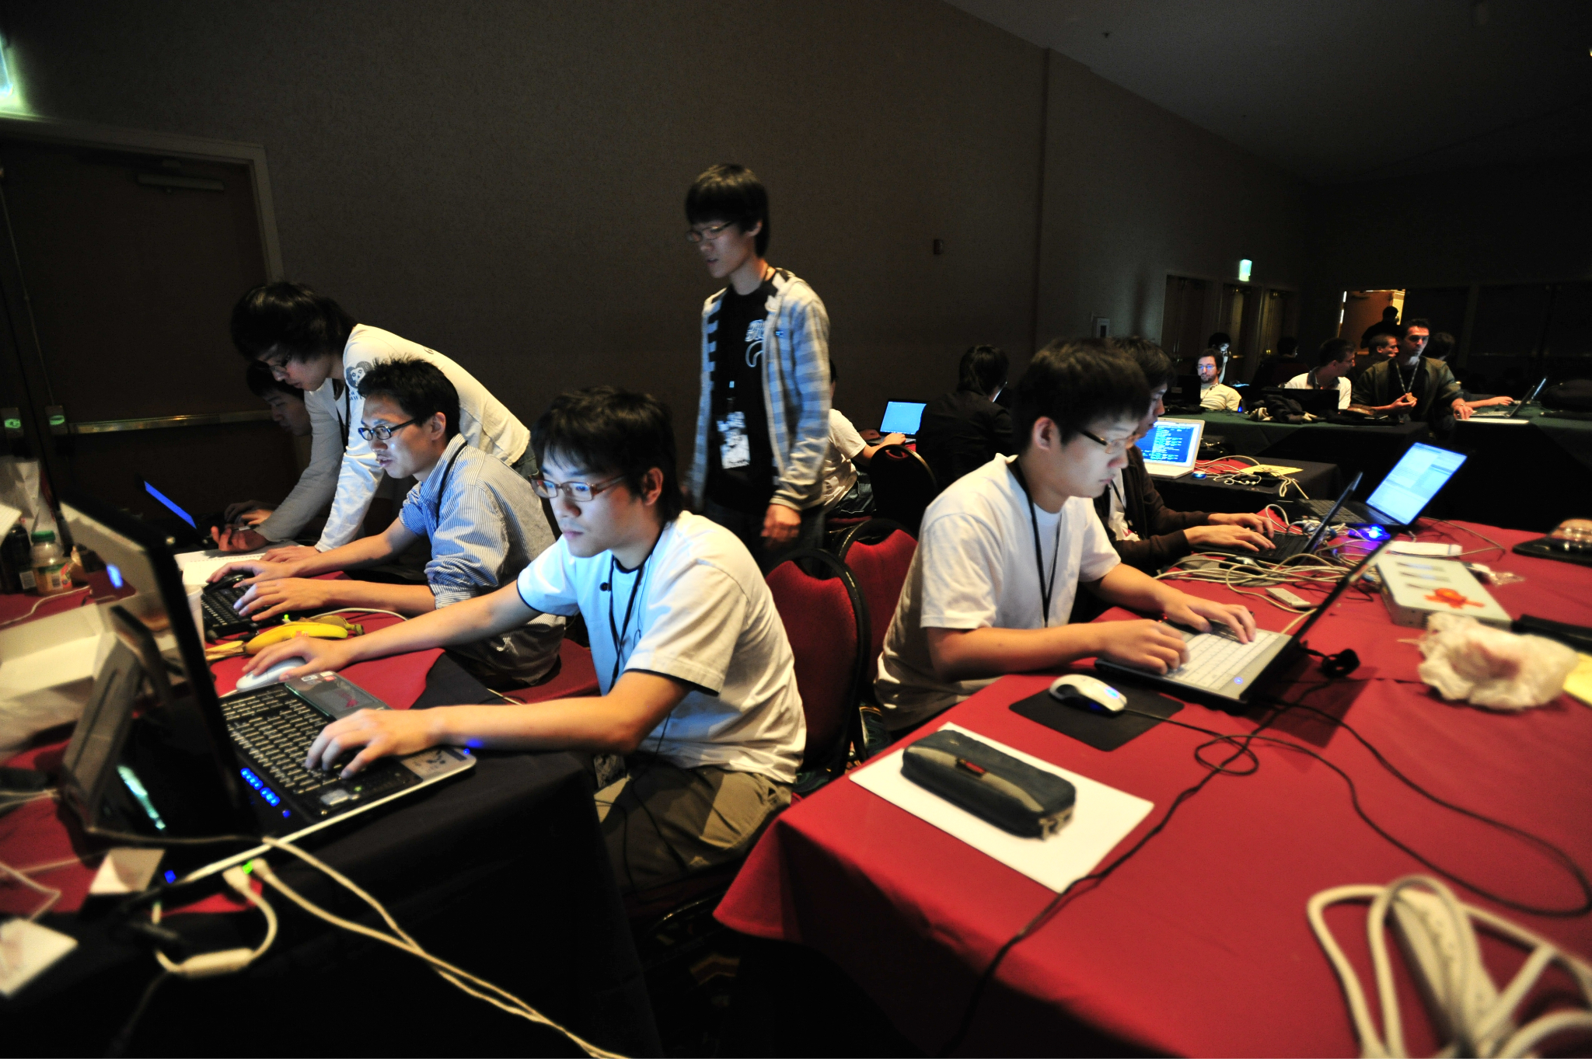
Что такое CTF?
Соревнования по информационной безопасности, в которых участникам предлагается решать реальные задачи в игровом формате

Slide 4
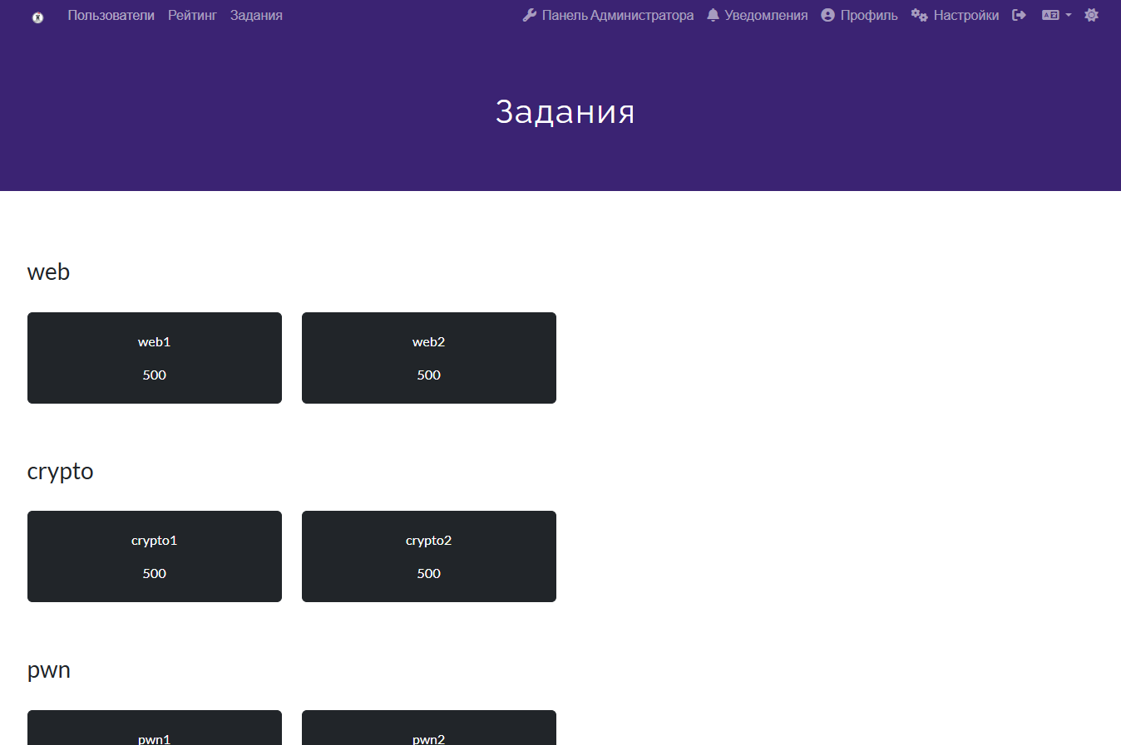
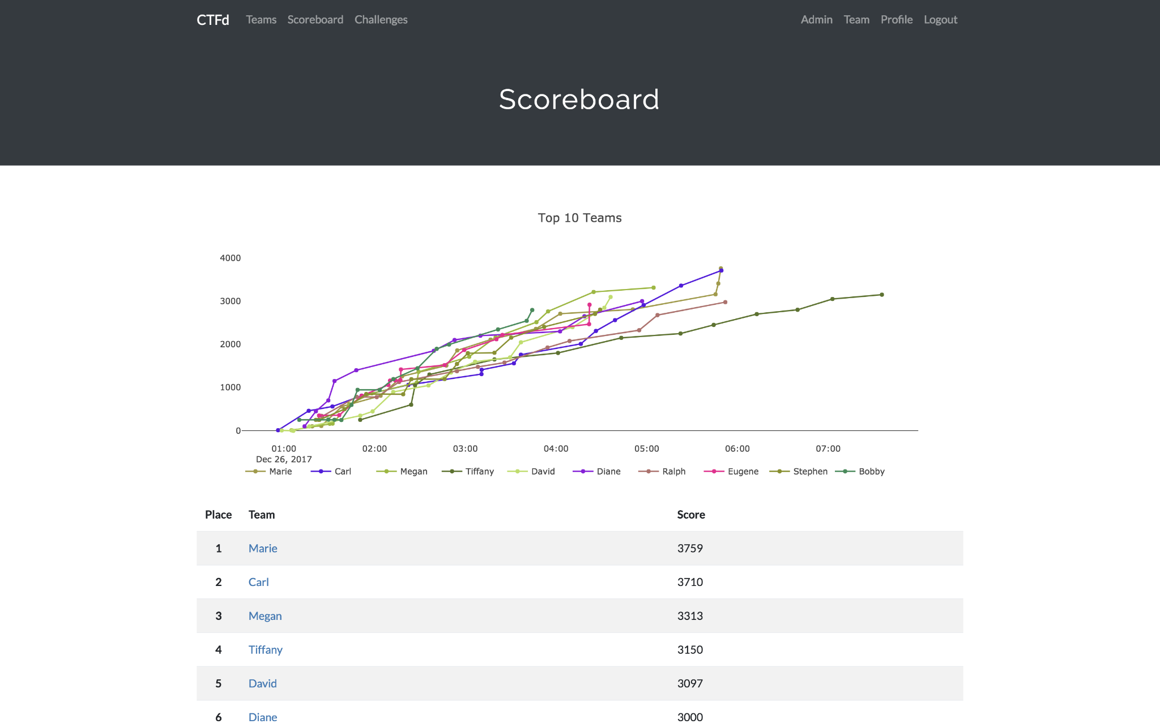
Что такое CTF?

Slide 5
Что такое флаг?
flag_format{<printable>}
VolgaCTF{h3ll0_w0rld!}
KB2CTF{f1r$t_t4sk}

Slide 6
Зачем нужен CTF?
На соревнованиях участники могут:
Познакомиться с реальными практическими аспектами ИБ
Найти единомышленников
Классно провести время

Slide 7
Как же вкатиться в CTF?

Slide 8
Категории CTF-заданий
CRYPTO
WEB
FORENSICS
PWN
REVERSE
ETC…

Slide 9
План по категориям
Немного вводной информации по категории
Как категория пригодится в реальной жизни?
Вместе решаем задания
Как дальше развиваться?

Slide 10

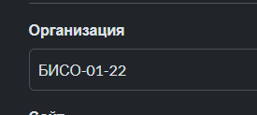
Платформа

Slide 11
CRYPTO

Slide 12
Что может встретиться в задании?
Зашифрованные данные, которые нужно расшифровать
web-сервис, реализующий криптографические алгоритмы
И тд…

Slide 13
Кем работают криптографы?
Занимаются научной деятельностью
Работают разработчиками

Slide 14
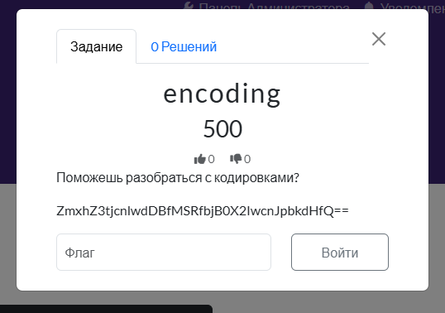
Задание 1

Slide 15

Что такое кодировка?
Кодирование — это процесс представления информации в виде, удобном для ее хранения, передачи или обработки. По сути, это перевод с одного "языка" на другой по определенным правилам.

Slide 16
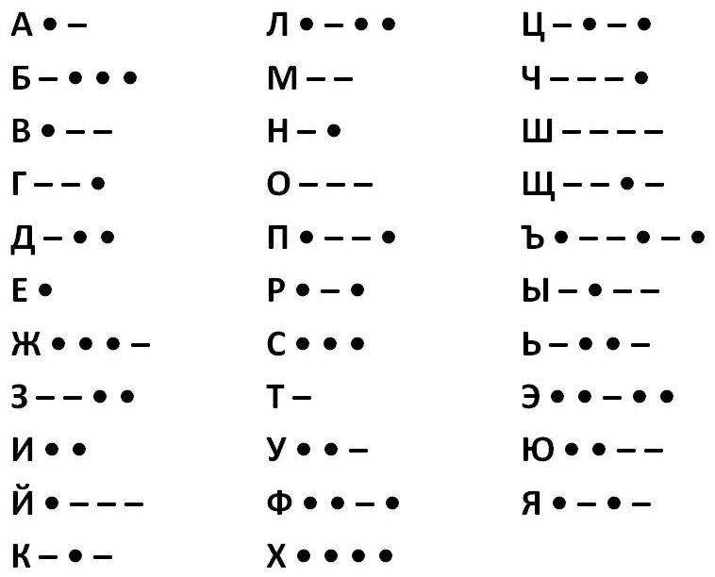
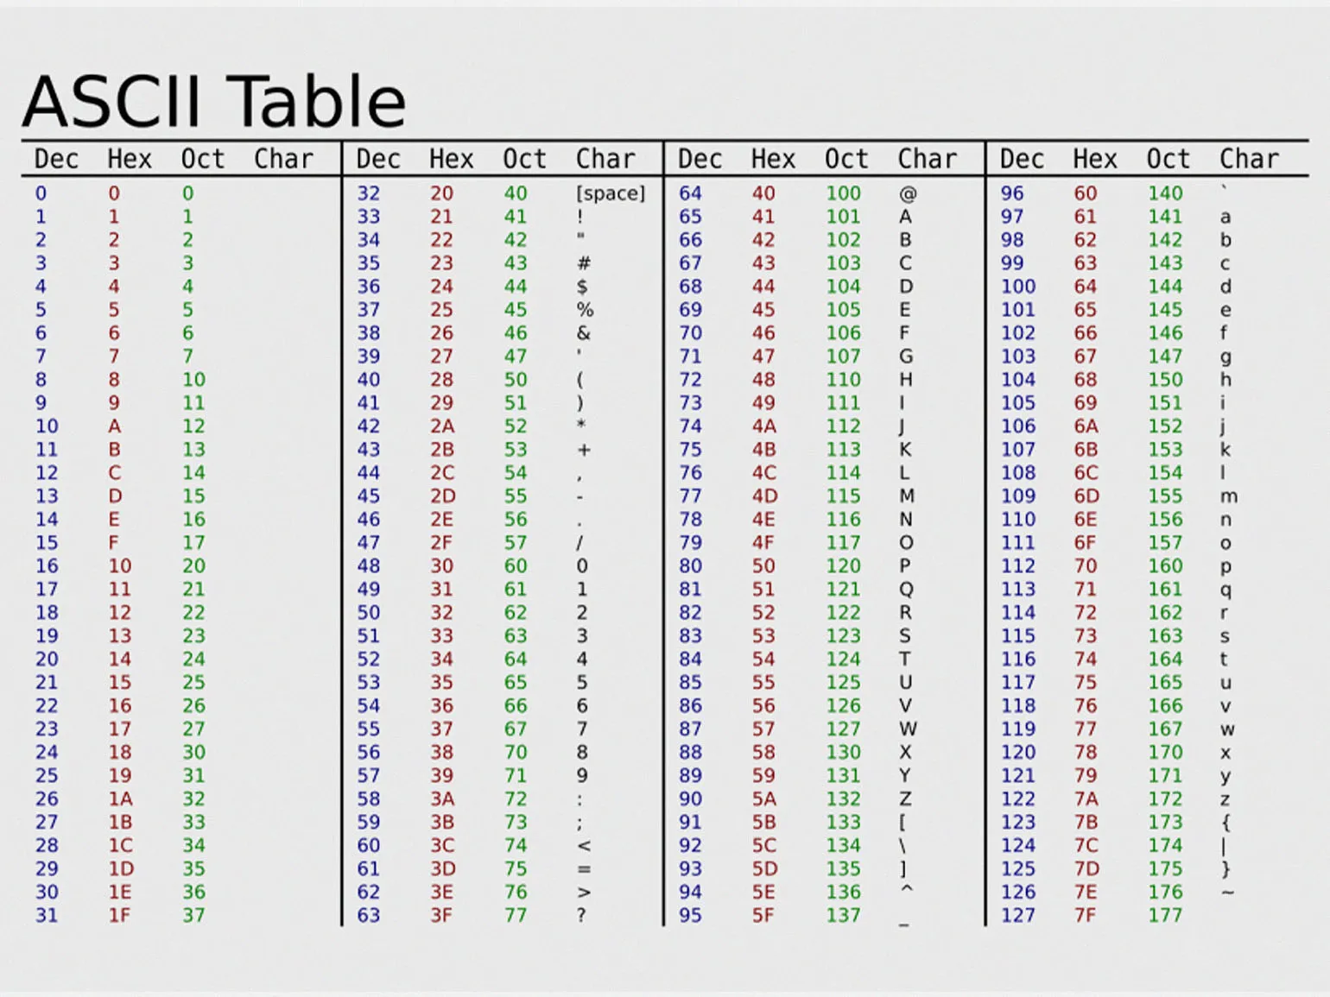
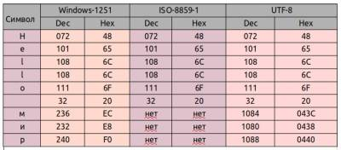
Какие встречаются?

Slide 17
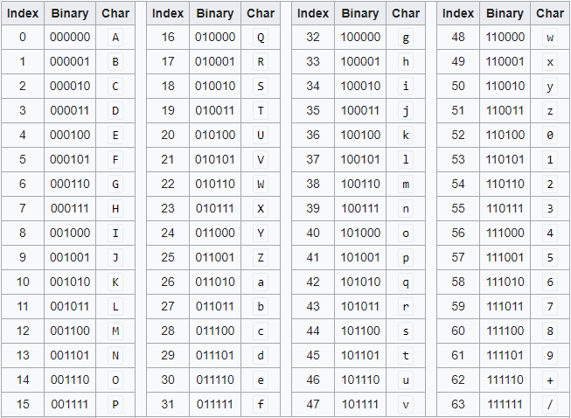
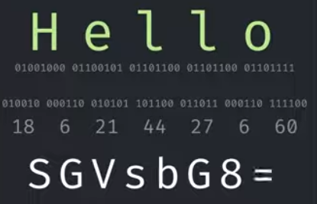
Base64

Slide 18
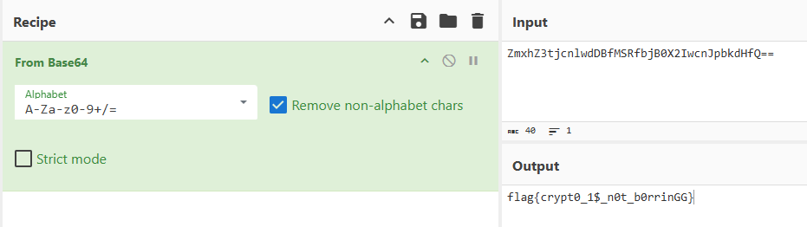
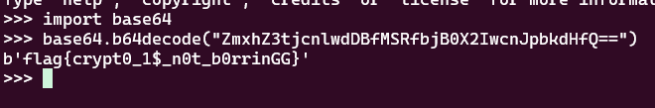
Решаем таск

Slide 19
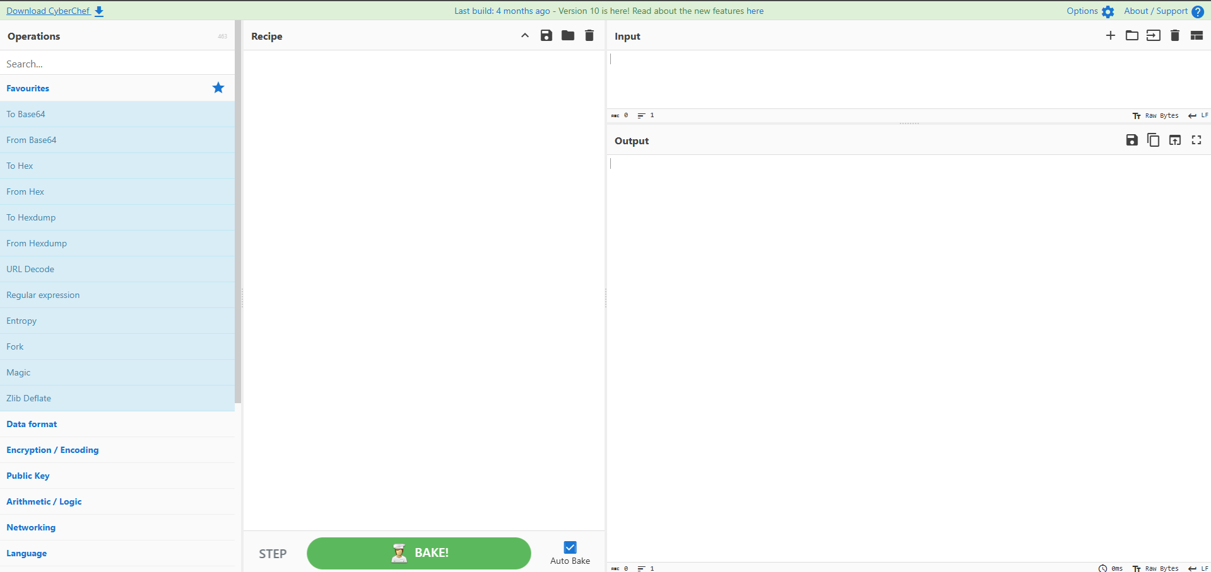
CyberChef

Slide 20
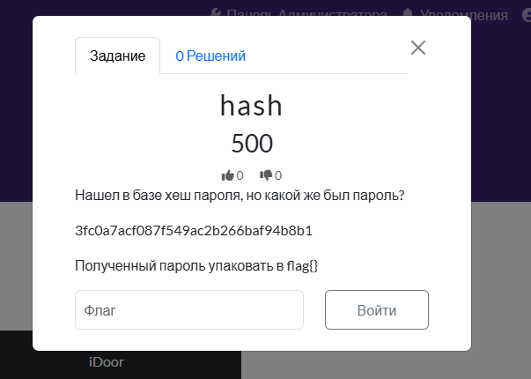
Задание 2

Slide 21
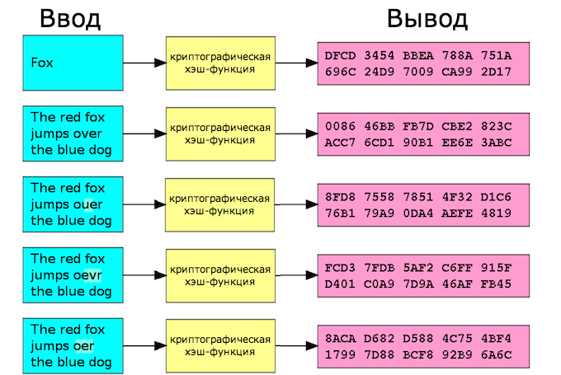
Хэш-функция

Slide 22
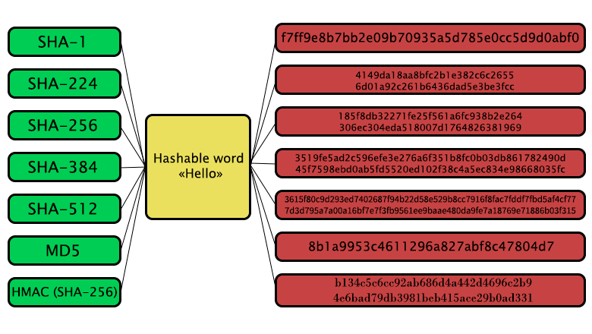
Хэш-функция

Slide 23
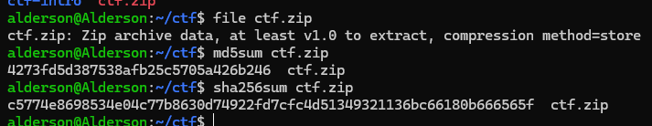
Как используют хэширование

Slide 24
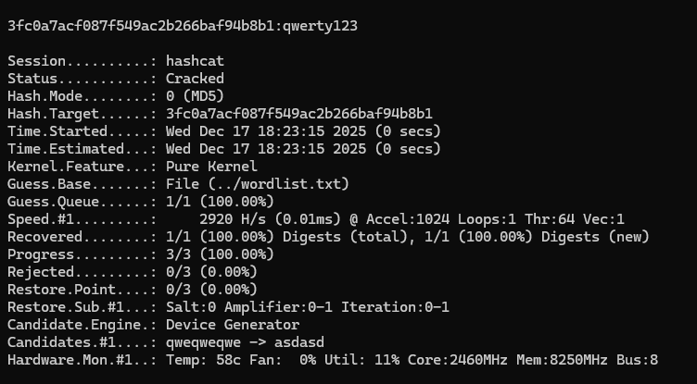
Перебор
SecLists

Slide 25
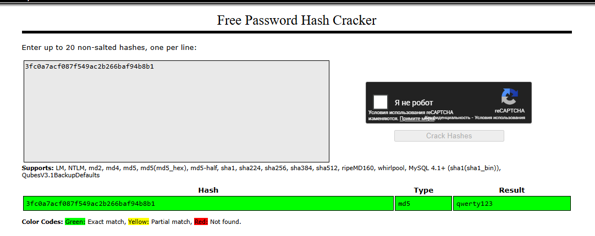
CrackStation

Slide 26
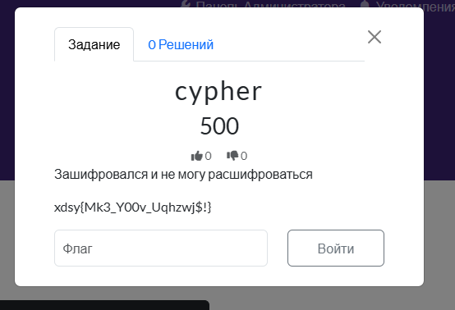
Задание 3

Slide 27
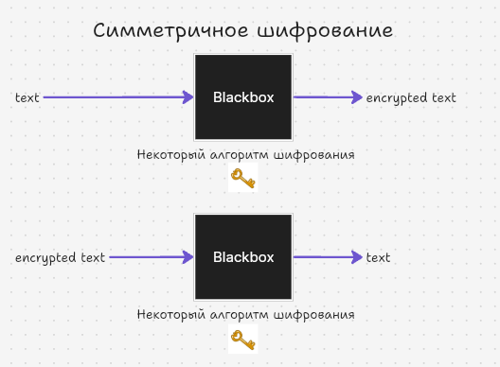
Суть шифрования

Slide 28
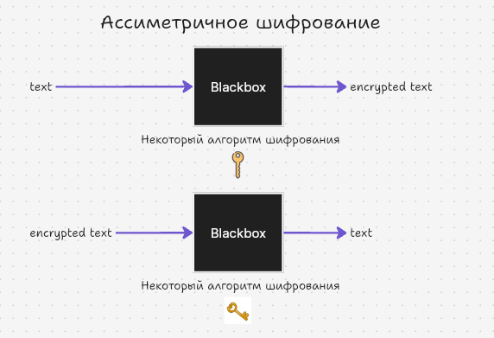
Суть шифрования

Slide 29
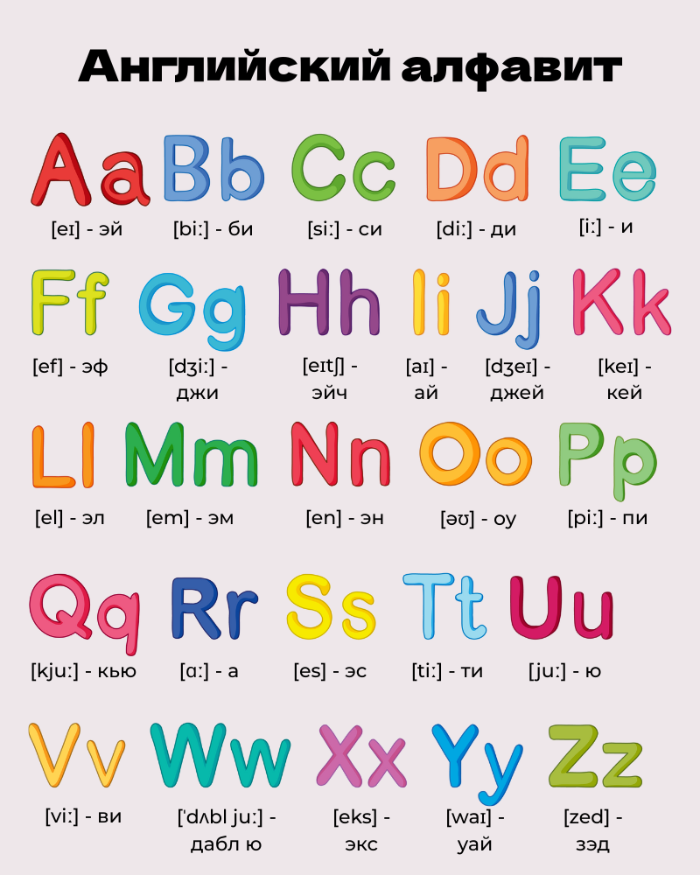
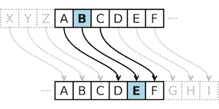
Шифр цезаря (ROT)

Slide 30
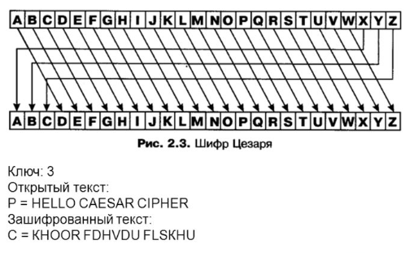
Шифр цезаря (ROT)

Slide 31
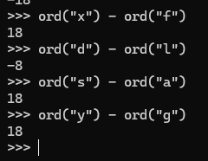
Решаем задание

Slide 32
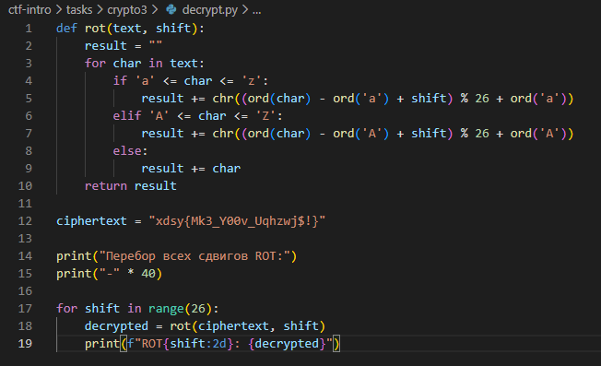
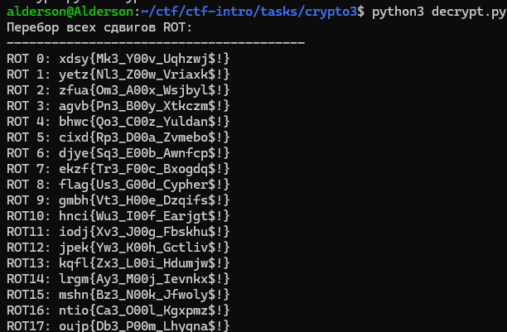
Решаем задание

Slide 33
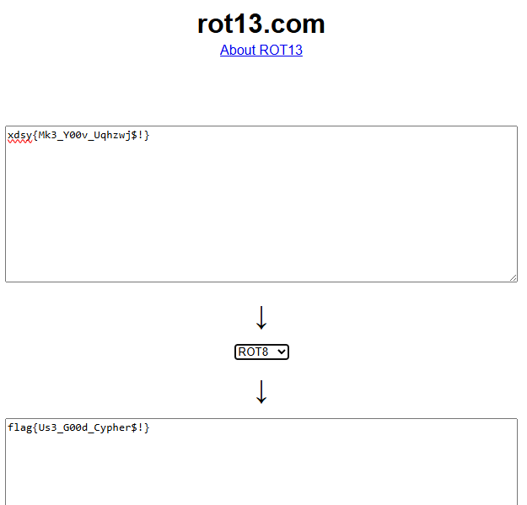
Решаем задание

Slide 34
Инструменты
CyberChef
Python pycryptodome
Sage

Slide 35
Как дальше развиваться?
Курс MEPhiCTF
Cryptohack

Slide 36
WEB

Slide 37
Что может встретиться в задании?
URL сайта для изучения и взлома (BlackBox)
Исходный код приложения (WhiteBox)

Slide 38
Кем работают веберы?
AppSec
Pentest
RedTeam

Slide 39
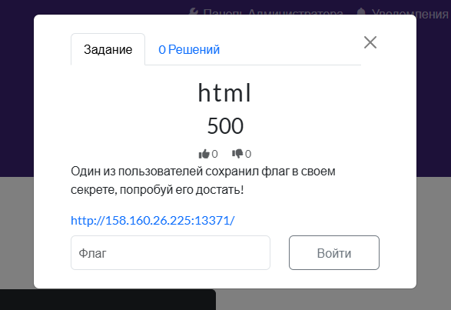
Задание 1

Slide 40
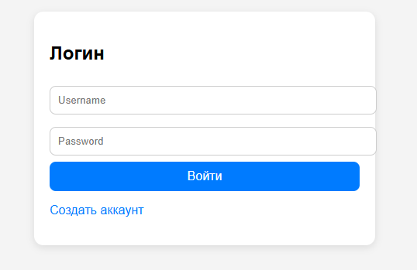
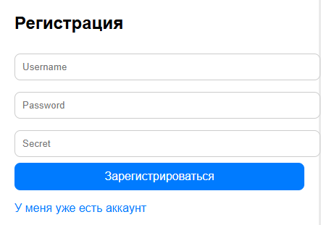
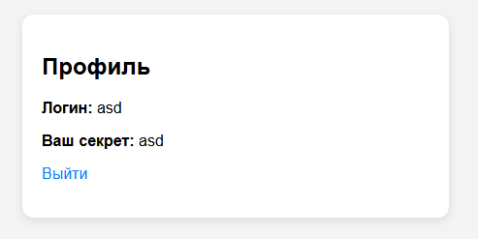
Задание 1

Slide 41
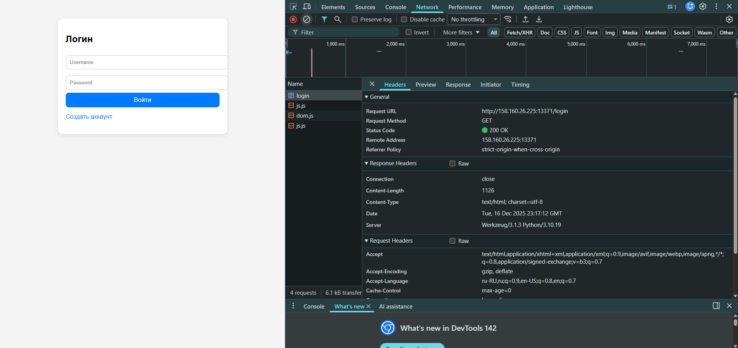
Как браузер общается с сервером?
F12

Slide 42
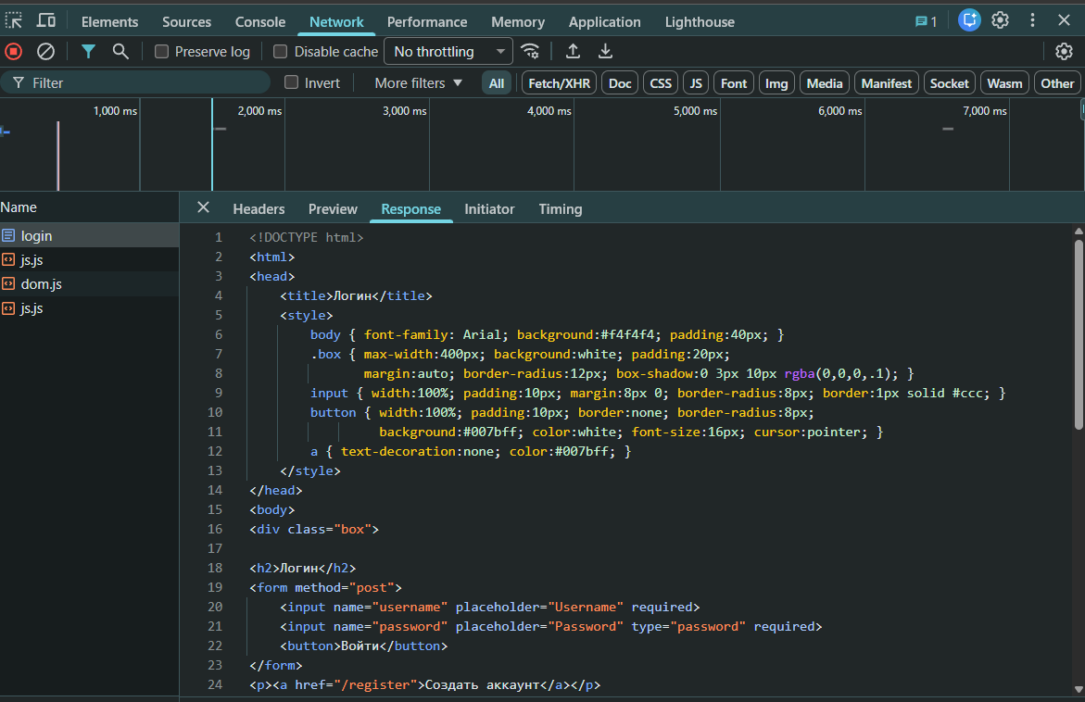
Как браузер общается с сервером?
F12

Slide 43

Burpsuite
Позволяет модифицировать запросы
Многократный повтор запросов (Repeater)
Много плагинов

Slide 44
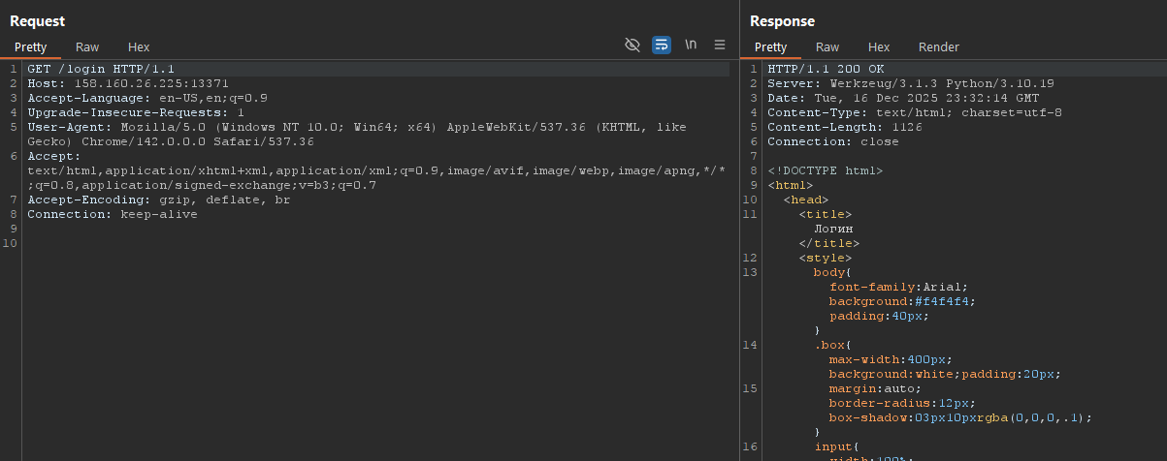
Burpsuite

Slide 45
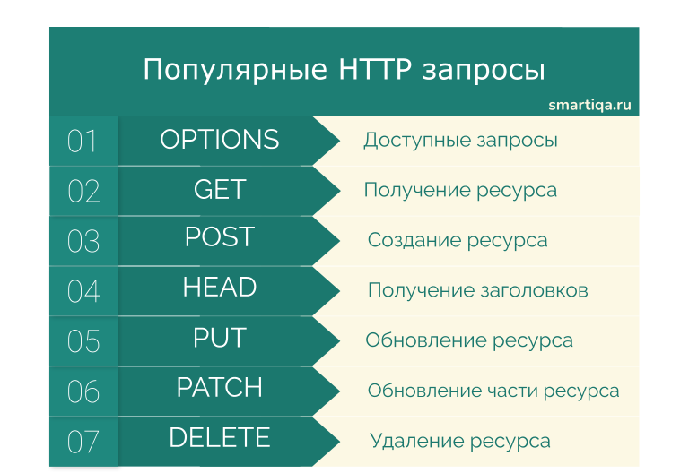
Методы запросов

Slide 46
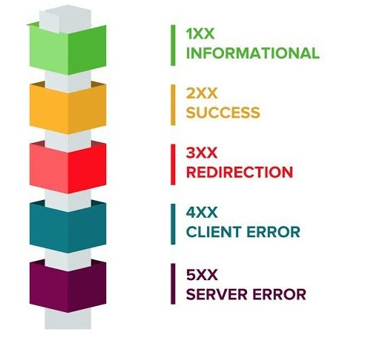
Статусы ответа

Slide 47
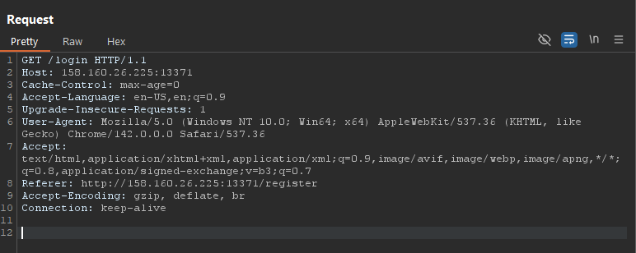
Заголовки запроса

Slide 48
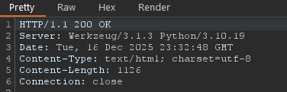
Заголовки ответа

Slide 49
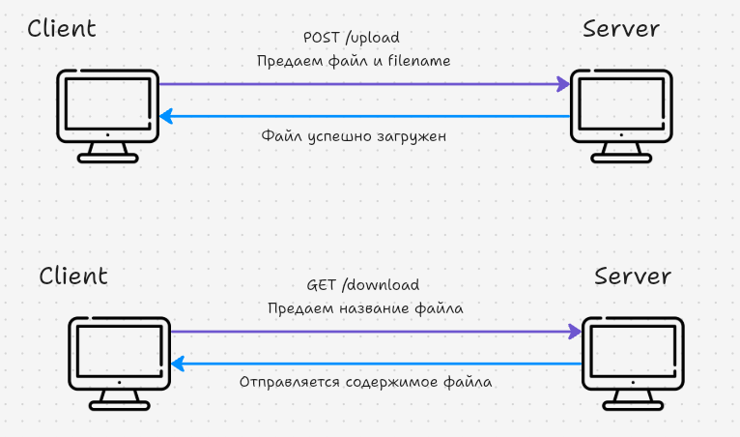
Хендлеры (ручки)
Служат для обращения к разной логике серверного приложения

Slide 50
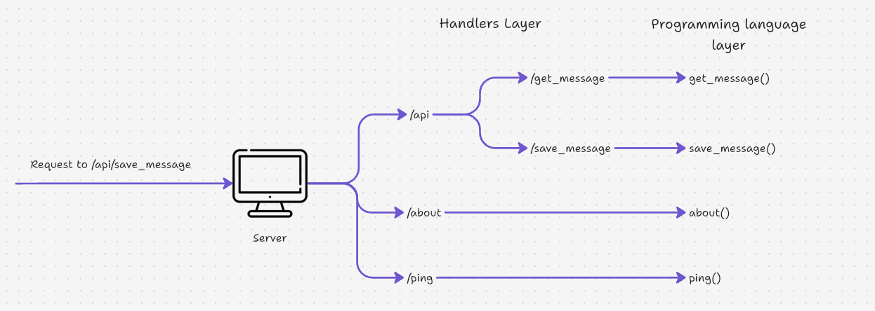
Хендлеры (ручки)

Slide 51
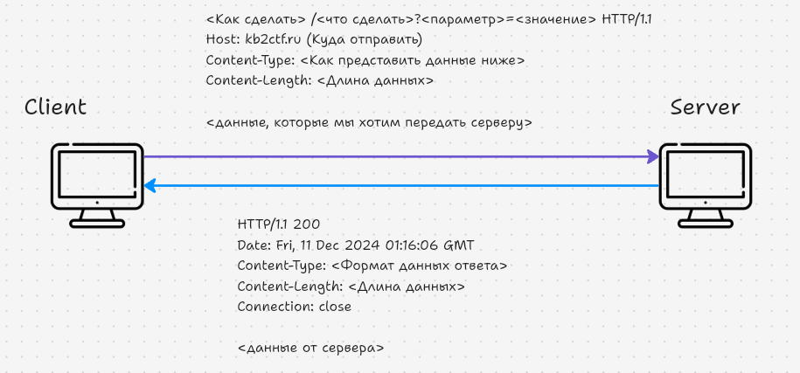
Общая структура

Slide 52
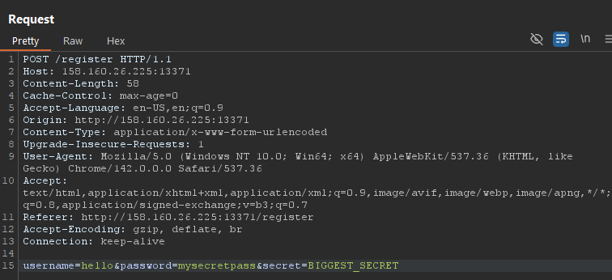
Запрос регистрации

Slide 53
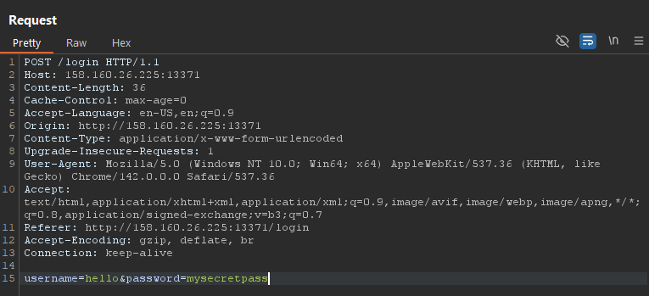
Запрос входа в аккаунт

Slide 54
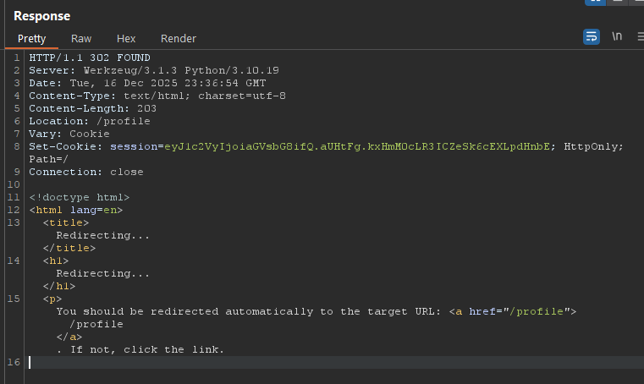
Запрос входа в аккаунт

Slide 55
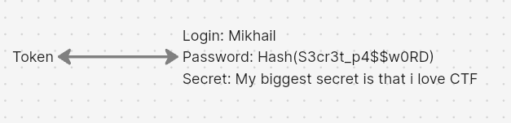
Аутентификация

Slide 56
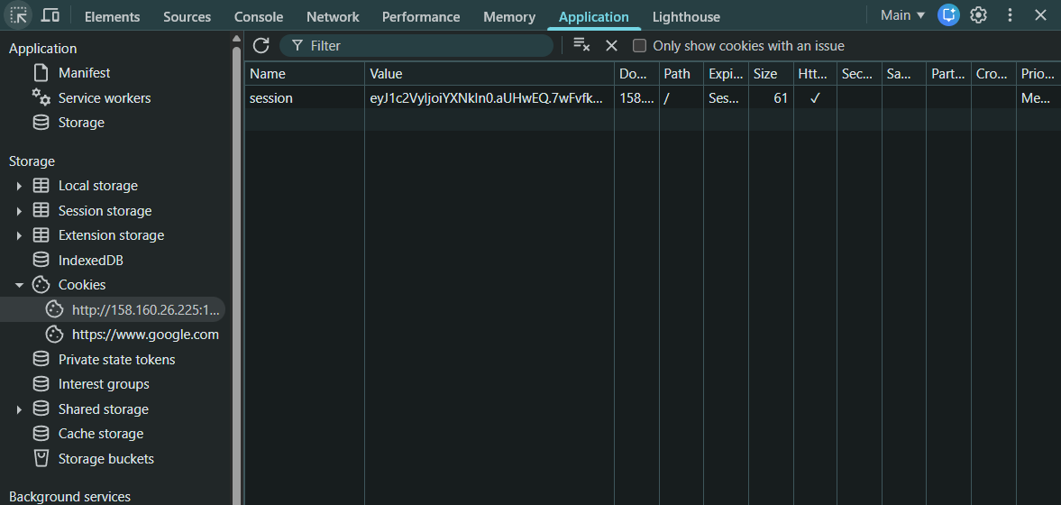
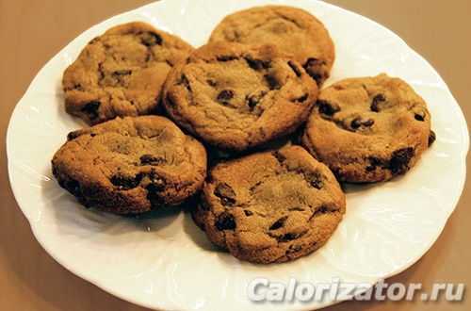
Куки

Slide 57
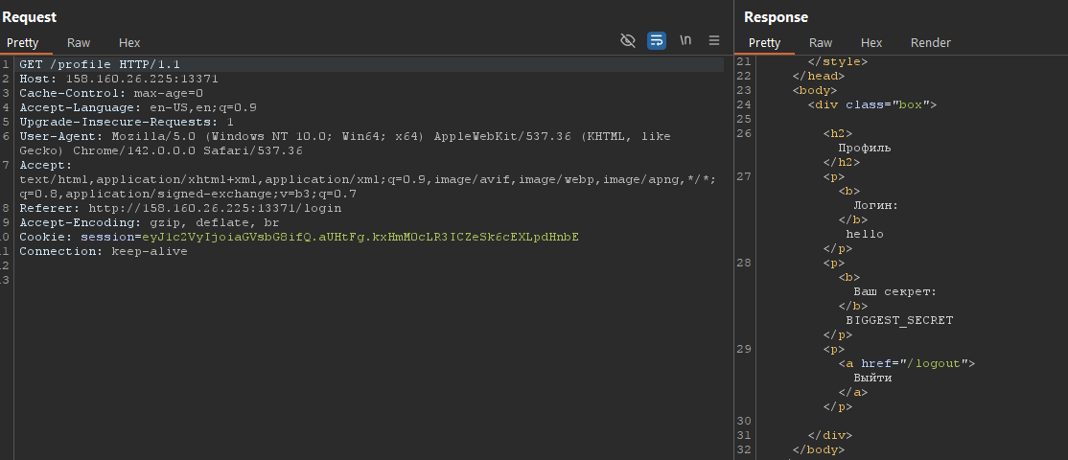
Куки

Slide 58


Что там с заданием?

Slide 59

Задание 2

Slide 60

Задание 2

Slide 61
Идеи?

Slide 62

IDOR
Insecure Direct Object Reference

Slide 63

BURP!!!!

Slide 64


P.S. А как кодить?

Slide 65
P.S. А как кодить?
Хранить данные не в оперативной памяти!
Хранить ХЭШ от пароля!

Slide 66
Инструменты
BurpSuite
curl
Учитесь писать на питоне для автоматизации эксплойтов
SAST/DAST (nuclei, semgrep, …)

Slide 67
Как дальше развиваться?
Академия BurpSuite - PortSwigger
Мой репозиторий с заданиями для новичков
HackTheBox
TryHackMe

Slide 68
FORENSICS

Slide 69
Что может встретиться в задании?
Дампы:
Сетевые
Оперативной памяти
Прошивки

Slide 70
Кем работают форензики?
Работают в компаниях, которые расследуют инциденты ИБ
Часто реверсят

Slide 71

Как работает интернет?

Slide 72

Как работает интернет?

Slide 73

TCP

Slide 74

TCP/IP protocols

Slide 75

Wireshark

Slide 76

Сессия TCP

Slide 77

Сессия TCP

Slide 78


Фильтры wireshark

Slide 79

Задание 1

Slide 80

Port enumeration (SYN)

Slide 81

Открытые сессии

Slide 82

Открытые сессии

Slide 83

Открытые сессии

Slide 84

HTTP-запросы

Slide 85
HTTP-запросы

Slide 86


HTTP-запросы

Slide 87

Статус ответа - 200

Slide 88

Решаем задание

Slide 89


Как еще решить?

Slide 90
Инструменты
Wireshark - сеть
Binwalk - произвольные данные
Volatility - дампы

Slide 91
Как дальше развиваться?
Курс по сетям
SPBCTF
Статейка

Slide 92
REVERSE

Slide 93
Что может встретиться в задании?
Дампы:
Сетевые
Оперативной памяти
Прошивки

Slide 94
Кем работают реверсеры?
Занимаются фазингом
Ковыряют железками

Slide 95


Как выполняются программы?

Slide 96

Как выполняются программы?

Slide 97

Как выполняются программы?

Slide 98

Что происходит когда мы пишем sleep 100?

Slide 99

Как получить бинарник?

Slide 100


Hello world

Slide 101

Hello world, но на ассемблере

Slide 102

Hello world, но на ассемблере

Slide 103

IDA
Декомпилятор
Дизассемблер
Отладчик
Скриптовый движок

Slide 104

Дизассемблер IDA

Slide 105


Почему main - точка входа

Slide 106

Задание 1

Slide 107

Запускаем

Slide 108

Декомпилируем

Slide 109


Первый вариант решить задание

Slide 110



Второй вариант решить задание

Slide 111


Второй вариант решить задание

Slide 112

Третий вариант решить задание (GDB)

Slide 113

Третий вариант решить задание (GDB)

Slide 114

Четвертый вариант решить задание

Slide 115


Четвертый вариант решить задание

Slide 116
Четвертый вариант решить задание

Slide 117
Инструменты
IDA
GDB + pwndbg/gef
Ghidra ???

Slide 118
Как дальше развиваться?
ForkBomb + SPBCTF
Crackmes
Курс MEPhiCTF

Slide 119
PWN

Slide 120

ОС Linux (и не только)

Slide 121

ОС Linux (и не только)

Slide 122

PWN - это про память

Slide 123

Linux process memory

Slide 124
Linux process memory
Stack - статическая память (int x = 10)
Heap - динамическая память (malloc(0x20), calloc(0x20))
Есть область для глобальных переменных
И т.д…

Slide 125

Linux process memory

Slide 126

Stack

Slide 127



Stack

Slide 128

Stack

Slide 129

Stack

Slide 130

Stack

Slide 131

Stack

Slide 132

Stack

Slide 133

Stack

Slide 134


Stack

Slide 135


Задание 1

Slide 136



Задание 1

Slide 137


Задание 1

Slide 138

Взаимодействие с заданием
Пароль статичный
Пароль случайный

Slide 139


Задание 1
Длина стекового фрейма должна делиться на 16!

Slide 140
Как решить?
Нужно отправить 128 байтов:
63 байта пароля + “\x00”
Те же 63 байта пароля + “\x00”

Slide 141
Как решить?
Нужно отправить 128 байтов:
63 байта пароля + “\x00”
Те же 63 байта пароля + “\x00”
В терминале мы не сможем передать такое на сервер через nc

Slide 142


Финальный эксплойт

Slide 143


ДЗ Задание 1.2
А как вызвать функцию getSecondFlag?
Hint
Как работает стек?

Slide 144
Инструменты
IDA
GDB + pwndbg/gef
checksec

Slide 145
Как дальше развиваться?
Видео AlekOS - Память, Процессор и Стек
Курс MEPhiCTF + Задания!!!!
PWN Collage
pwnable.kr
pwnable.tw
Курс SPBCTF + ForkBomb

Slide 146

Как еще развиваться в CTF?
CTFtime - все проходящие цтф
PicoCTF - ctf для новичков
Курс для новичков от UgraCTF
Обязательно смотреть райтапы!
P.S. Все материалы данной лекции будут опубликованы в тг

Slide 147
Спасибо за внимание!

